Slide 1
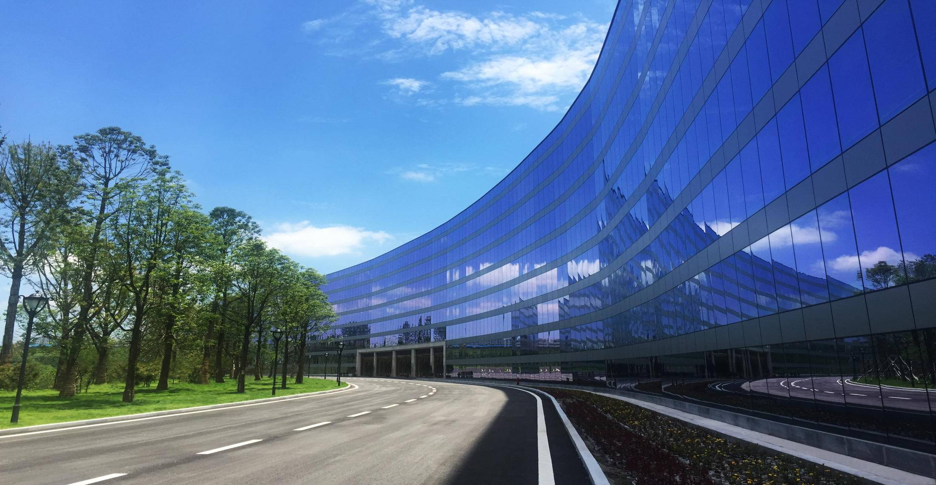
TAIJI
太极集团
2018
2018
东南片区工作计划措施
工作计划
汇报人：****
部门：*****
汇报人：谢怡
太极藿香正气液生产基地
太极藿香正气液生产基地

Slide 2
东南片区2017年回顾

Slide 3
回顾2017年成绩
2017.1.1~12.31 | 2016年同期（15家） | 2017年（15 家） | 增减额 | 增减率
整体销售 | 2926.5万 | 3745.75万 | 819.25万 | 27.99%
毛利额 | 946.83万 | 1199.76万 | 252.93万 | 26.71%
毛利率 | 32.35% | 32.03% | -0.32%
客流 | 428315笔 | 561667笔 | 133352笔 | 31.13%
客单价 | 68.32元 | 66.69元 | -1.63元 | -2.4%
2017新开门店2家，成汉南路2017年7月开店后，截止到目前为止已经扭亏，为赚钱门店；合欢树店2017年10月开店，预计在2月开通社保卡后2个月内能实现全面扭亏。同时2017年亏损的4家门店中，华康店与万宇店在2017年12月已经达到扭亏平衡点；三强西路（2016年10月开店）预计在上半年通过片区帮扶能实现扭亏。
TAIJI 太极集团

Slide 4
东南片区2018年工作计划及措施
TAIJI 太极集团

Slide 5
目 录
1
培养门店核心人员—店长
2
会员，我们的潜力股
3
优化品类吸客流
4
重联合抓疗程，两不误
TAIJI 太极集团

Slide 6
东南片区2018年工作计划及措施
1
培养门店核心人员—店长
TAIJI 太极集团

Slide 7
东南片区2018年工作计划及措施
1、培养门店核心人员—店长
加强新员工的带教工作，计划重点培养7月到公司的实习生和潜力员工，计划2018年上半年每三个月培养储备店长3名。
措施：甄选出近期员工能力综合素质较强员工，每周制定周学习计划，每天上传学习记录给片长，每半月对这三名员工集中带教学习考核一次，三月后进行综合评价并安排门店上岗实操。
TAIJI 太极集团

Slide 8
东南片区2018年工作计划及措施
2
会员，我们的潜力股
TAIJI 太极集团

Slide 9
东南片区2018年工作计划及措施
2.1 有效会员的发展
2018年有效会员办理任务 | 片区预计增加会员 | 2017年会员客单价 | 2018年预计会员新增销售
3个/人/天 | 2100人/月 | 81.7元/单 | 17.15万/月
由店长负责在每日交接班时总结门店会员办理进度及每周上报片区完成情况，及时追上进度。
TAIJI 太极集团

Slide 10
东南片区2018年工作计划及措施
2.2 每月会员活动计划
计划每月每店至少有1场为期2天的单店活动，主题针对对象为门店会员，计划全年整个片区活动场次为228场（不包含公司整体活动），由门店店长负责提出活动方案，片区审核活动方案报策划科。预计增加销售为平时日均的35%。
TAIJI 太极集团

Slide 11
东南片区2018年工作计划及措施
2.3 休眠会员唤醒工作
每人每天回访5名休眠会员，在收银台完成，店长监督完成，片区负责不定期不定时抽检。预计唤醒会员为总休眠会员的10%。
TAIJI 太极集团

Slide 12
东南片区2018年工作计划及措施
通过以上措施，预计会员交易笔数及销售占比如下：
 | 会员交易笔数占比 | 会员销售占比
2016年 | 32.93% | 34.81%
2017年 | 43.21% | 53.4%
2018年预计 | 55.21% | 66.4%
预计增加比 | 12% | 13%
TAIJI 太极集团

Slide 13
东南片区2018年工作计划及措施
3
优化品类吸客流
TAIJI 太极集团

Slide 14
东南片区2018年工作计划及措施
3.1 分析门店品种（门店每月2次，2月店长会统一培训落实，执行时间：2018年2月开始）
品种分析的目的：优化品种，增加门店动销率及货品周转率，降低滞销产品带来的效期，使门店库存合理化，满足顾客需求，吸引客流。
TAIJI 太极集团

Slide 15
东南片区2018年工作计划及措施
片区主管培训店长如何进行门店品种分析
可用“公司品种明细分析”分析60天未动销产品
店长带领门店员工共同分析
解决办法如下：
补充畅销品及顾客近期需求量较大商品
每周写要货计划时必须补充
学习滞销、效期及新品的产品知识卖点
必须全员学习
确实无法动销产品联系门店间调拨
片区每2个月集中解决1次
TAIJI 太极集团

Slide 16
东南片区2018年工作计划及措施
品种分析的目的：
优化品种，增加门店动销率及货品周转率，降低滞销产品带来的效期，使门店库存合理化，满足顾客需求，吸引客流。
TAIJI 太极集团

Slide 17
东南片区2018年工作计划及措施
3.2 降低门店价格形象吸客：
每周每人做10个商品的价格调查，店长负责监督落实情况，并每周将价格调查情况调查表反馈至片区邮箱。
目的：降低门店价格形象，使门店对周边竞争对手品种及价格更加熟悉，知己知彼。
TAIJI 太极集团

Slide 18
东南片区2018年工作计划及措施
4
重联合抓疗程，两不误
TAIJI 太极集团

Slide 19
东南片区2018年工作计划及措施
4.1 针对片区所有员工：每月必须参加公司要求面授课程及瑞学学习公司要求学习的内容必须在每月上半月完成外，下半月由片区根据个人上月销售能力情况制定下个月必须完成的拿药练习项目及次数，和瑞学学习课题应该增加的分值，此项在每月绩效考核得分当中得到体现，预计通过学习，老员工增加客单价5元。
TAIJI 太极集团

Slide 20
东南片区2018年工作计划及措施
4.2 利用我片区执业药师的资源：每月请我片区执业药师制定20个品种的疗程用药，要求全员速记，每月制定一周内记忆完毕，考核到个人；每月利用瑞学学习考核联合用药内容，针对每个人的缺失知识点进行补充学习，片区巡店不定时考核，不合格则要求加班在店内学习。
TAIJI 太极集团

Slide 21
东南片区2018年工作计划及措施
一年的工作已经结束，在已经到来的新的一年里，我还会不断努力突破自己、挑战自己，这是必须进步的。就像蒋总说的：我们必须站在传送带上跑，否则就是落后！是的，一直不断鞭策自己，总结后提高，提高后再总结，不断优化自己，带领我们自己的团队不断向前！2018年，三力成长，做不一样的自己，加油加油加油！
TAIJI 太极集团

Slide 22
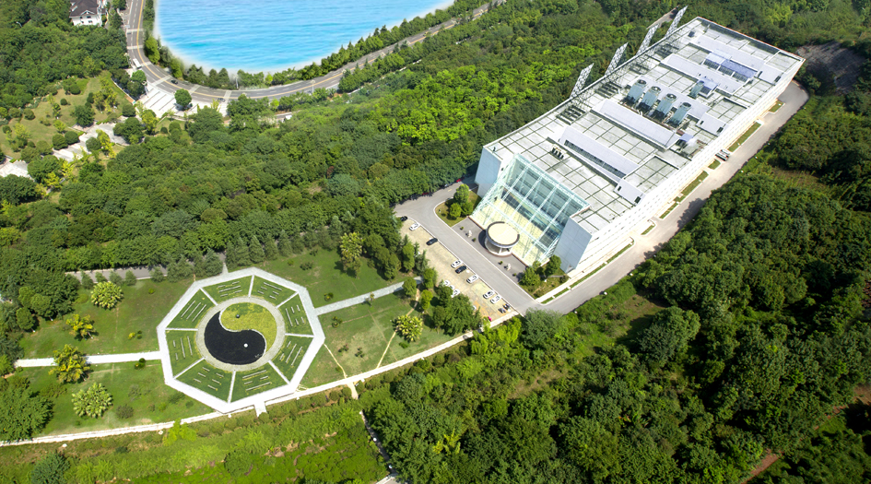
TAIJI
太极集团
THANKS
谢 谢
太极急支糖浆生产基地

